Slide 1





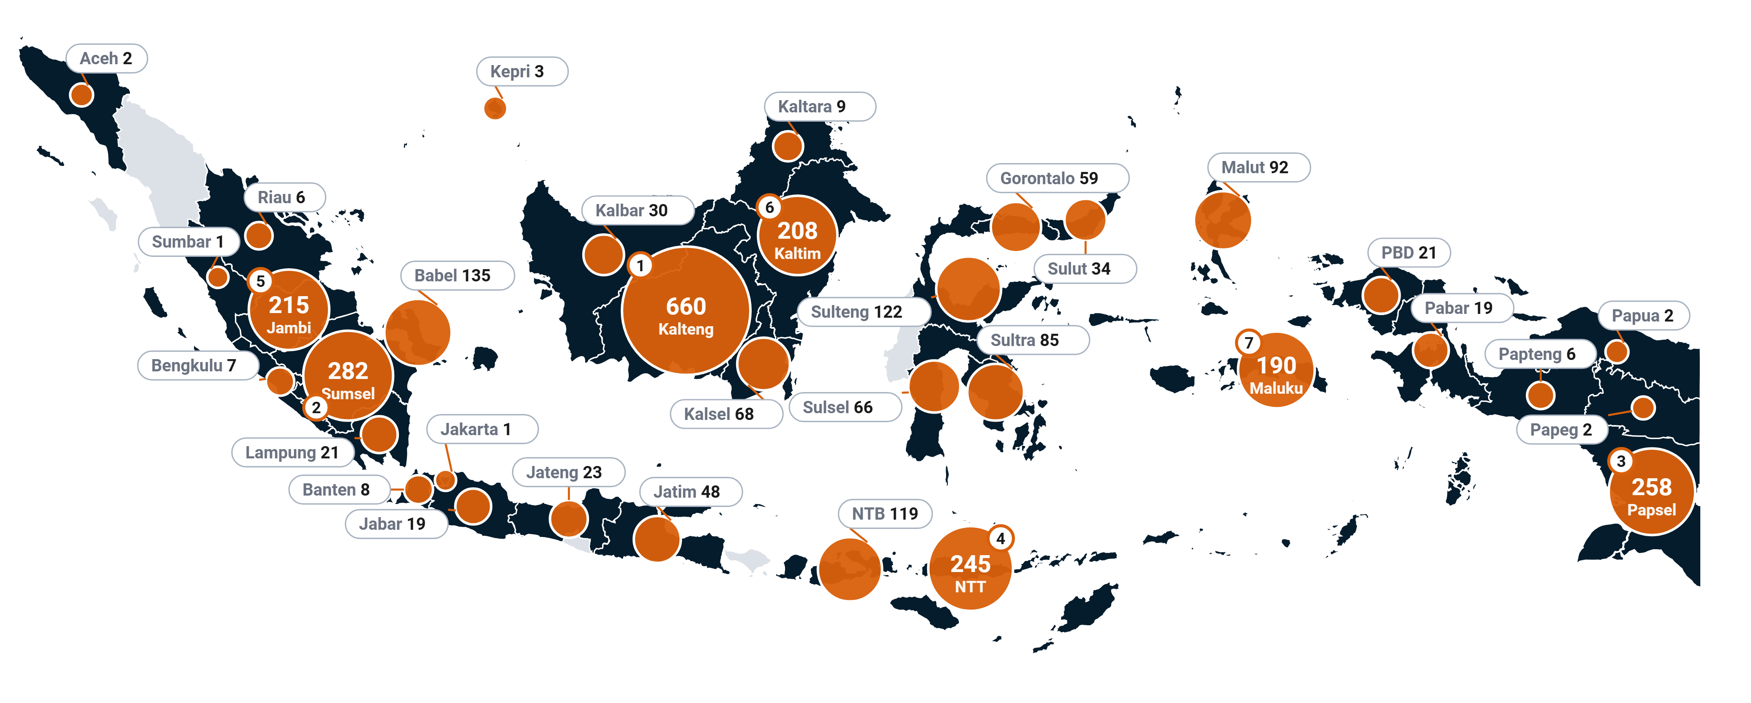
Peta Hotspot untuk Pengendalian dan Penanganan Karhutla 2026
CUT OFF DATA 3 Nov 2026, 18.00 WIB
Terbanyak di Kalimantan Tengah (660 titik). Total: 3.066 titik, 6.413 ha terbakar, 2.150 ha belum padam
HOTSPOT
3.066 titik
FIRESPOT
1.145 titik
LUAS TERBAKAR
6.413 ha
BELUM PADAM
2.150 ha
PROVINSI
HOTSPOT*
(titik)
FIRESPOT*
(titik)
LUAS TERBAKAR*
(ha)
BELUM PADAM*
(ha)
1
Kalimantan Tengah
660
425
1.498
664
2
Sumatera Selatan
282
60
535
105
3
Papua Selatan
258
120
464
203
4
Nusa Tenggara Timur
245
24
441
58
5
Jambi
215
150
585
403
6
Kalimantan Timur
208
85
462
182
7
Maluku
190
69
383
72
8
Kep. Bangka Belitung
135
25
246
37
9
Sulawesi Tengah
122
46
279
83
10
Nusa Tenggara Barat
119
22
220
14
Ukuran lingkaran sebanding jumlah hotspot
Provinsi dengan hotspot
Tanpa hotspot
*Data berdasarkan Geographic Information System (GIS) dengan satelit NASA (FIRMS: VIIRS dan MODIS).
Badan Nasional Penanggulangan Bencana | Copyright 2026
1

Slide 2














Penanganan dan Pengendalian Karhutla per Tanggal 3 November 2026
CUT OFF DATA 3 Nov 2026, 18.00 WIB
6 provinsi teratas; ±1.283 ha (44 persen) dari ±2.945 ha api 1 Nov telah padam pada 3 Nov, belum padam ±1.615 ha
HOTSPOT* (titik)
FIRESPOT* (titik)
LUAS TERBAKAR* (ha)
BELUM PADAM* (ha)
PROVINSI
1 Nov
2 Nov
3 Nov
1 Nov
2 Nov
3 Nov
1 Nov
2 Nov
3 Nov
1 Nov
2 Nov
3 Nov
Kalimantan Tengah
48 SEDANG
RINGAN 6,7 MM
393
659
660
294
284
425
823
1.318
1.498
351
547
664
▼2%
▲68%
0%
▲4%
▼3%
▲50%
▼3%
▲60%
▲14%
▼42%
▲56%
▲21%
Sumatera Selatan
24 SEDANG
RINGAN 4,8 MM
134
108
282
33
21
60
238
252
535
56
56
105
▼22%
▼19%
▲161%
▼17%
▼36%
▲186%
▲5%
▲6%
▲112%
▲60%
0%
▲88%
Papua Selatan
29 SEDANG
RINGAN 4,8 MM
593
885
258
173
282
120
1.307
1.689
464
608
926
203
▼37%
▲49%
▼71%
▼34%
▲63%
▼57%
▼25%
▲29%
▼73%
▲5%
▲52%
▼78%
Nusa Tenggara Timur
15 BAIK
RINGAN 2,9 MM
207
267
245
21
33
24
333
471
441
27
21
58
▼22%
▲29%
▼8%
▼56%
▲57%
▼27%
▲22%
▲41%
▼6%
▲8%
▼22%
▲176%
Jambi
31 SEDANG
RINGAN 7,5 MM
74
86
215
38
64
150
151
310
585
35
250
403
▲72%
▲16%
▲150%
▲171%
▲68%
▲134%
▲251%
▲105%
▲89%
▲775%
▲614%
▲61%
Kalimantan Timur
25 SEDANG
RINGAN 6,9 MM
52
298
208
24
99
85
93
541
462
33
60
182
▼77%
▲473%
▼30%
▼76%
▲313%
▼14%
▼75%
▲482%
▼15%
▼80%
▲82%
▲203%
Jumlah 6 provinsi
1.453
2.303
1.868
583
783
864
2.945
4.581
3.985
1.110
1.860
1.615
naik dari hari sebelumnya
turun dari hari sebelumnya
tanpa pembanding
PM2.5 berbahaya
PM2.5 tidak sehat
hujan 24 jam s.d. 3 Nov 12.00
*Data berdasarkan Geographic Information System (GIS) dengan satelit NASA (FIRMS: VIIRS dan MODIS).
Badan Nasional Penanggulangan Bencana | Copyright 2026
2

Slide 3





















Operasi Penanganan Karhutla per Tanggal 3 November 2026
71.878 personel darat, 51 armada udara, dan OMC di 3 provinsi dengan hujan di 6 provinsi
PENANGANAN
PERSONEL PER PROVINSI
71.878
30
21
Kalteng
16.387 23%
Riau
14.837 21%
Kalbar
14.458 20%
personel darat
heli water bombing
pesawat patroli/OMC
Sumsel
12.285 17%
Kalsel
7.927 11%
Jambi
5.984 8%
MODIFIKASI CUACA
ARMADA UDARA
3 Nov
51 unit
21 patroli/CASA/OMC
30 heli water bombing
OMC DAN HUJAN
2 Nov
3 dari 3 provinsi hujan
Kalimantan Selatan
12 unit
PROVINSI
SASARAN OMC
HASIL
8
4
Kalimantan Tengah
Pulang Pisau, Katingan, dll.
HUJAN RINGAN
Kalimantan Tengah
3
8
11 unit
di Palangka Raya, Sukamara, Katingan, dll.
Sumatera Selatan
10 unit
Sumatera Selatan
OKI, Ogan Ilir, Banyuasin, Muara Enim, dll.
5
5
HUJAN LEBAT
Kalimantan Barat
7 unit
di Indralaya, Ogan Ilir
2
5
Kalimantan Selatan
Kotabaru, Hulu Sungai Selatan, dll.
HUJAN RINGAN
Jambi
1
3
4 unit
di Banjarbaru, Banjarmasin, dll.
Riau
3 unit
1
2
SEMAI OMC
2 Nov
10 sortie, 18.000 kg
Papua Selatan
1 unit
PROVINSI
DRY ICE + NaCl
HASIL
1
Kalimantan Tengah
10.600 kg
HUJAN RINGAN
Kalimantan Timur/IKN
1
1 unit
6 sortie
di Palangka Raya, Sukamara, Katingan, dll.
Jawa Timur
1
1 unit
Sumatera Selatan
5.600 kg
1
2 sortie
HUJAN LEBAT
Papua Barat Daya
1 unit
1
di Indralaya, Ogan Ilir
1
Badan Nasional Penanggulangan Bencana | Copyright 2026
3

